Slide 1
REGIDORA ANA MAYELA RODRIGUEZ SORIA

Slide 2
INFORME ANUAL DE ACTIVIDADES 2023-2024

Slide 3
PRESIDENTA DE LA COMISION EDILICIA DE IGUALDAD DE GÉNERO Y DE LA DIVERSIDAD SEXUAL

Slide 5
CONTENIDO
PRESENTACIÓN
SESIONES DE AYUNTAMIENTO
3. ORGANOS DE GOBIERNO
4. INICIATIVAS
5. ATENCION CIUDADANA
6. CONCLUSIÓN

Slide 6
1. PRESENTACIÓN

Slide 7
HONORABLE AYUNTAMIENTO DE TLAJOMULCO DE ZÚÑIGA, JALISCO.
CIUDADANAS Y CIUDADANOS:
Cumplimentando lo mandatado en el artículo 44 fracción XIII del Reglamento del Ayuntamiento del Municipio de Tlajomulco de Zúñiga, Jalisco hago entrega a este Ayuntamiento de mi Tercer Informe de Actividades realizadas en mi calidad de Regidora durante el periodo comprendido del 01 de septiembre de 2023 al 31 de agosto de 2024. El presente informe permite recapitular de manera general las actividades realizadas en el ejercicio las funciones que me fueron conferidas en mi carácter de Regidora en el periodo antes mencionado y da cuenta de las siguientes actividades:

Slide 8
Sirva el presente documento para dar cuenta a las y los Tlajomulquenses lo realizado, rindo informe como lo he hecho desde el primer día, pues fue con el apoyo que nos brindaron los ciudadanos el que hoy nos tiene aquí en esta alta responsabilidad, es un honor y un orgullo poder servir a mi ciudad y a sus habitantes. Los logros que hemos alcanzado este año de ejercicio me han llenado de orgullo y satisfacción. Aun con estos logros nuestros anhelos son más, sabedora que mucho falta por hacer, pero desde el lugar en el que este seguiré luchando por un mejor futuro para Tlajomulco.

Slide 9
Se que el camino fue el correcto pues los resultados así lo demuestran, me trace un rumbo claro y hacia ahí llegue, con el trabajo arduo, el del día a día, ese que engrandece a quienes lo realizan pues nuestro empeño fue convertir a Tlajomulco en una ciudad de oportunidades. Todo gran proyecto requiere de un gran esfuerzo y es más fácil lograrlo si este es compartido, por lo mismo quiero agradecer el apoyo de todas las personas involucradas, que se han empeñado en algo tan loable y grandioso.

Slide 10
2. SESIONES DE AYUNTAMIENTO

Slide 11
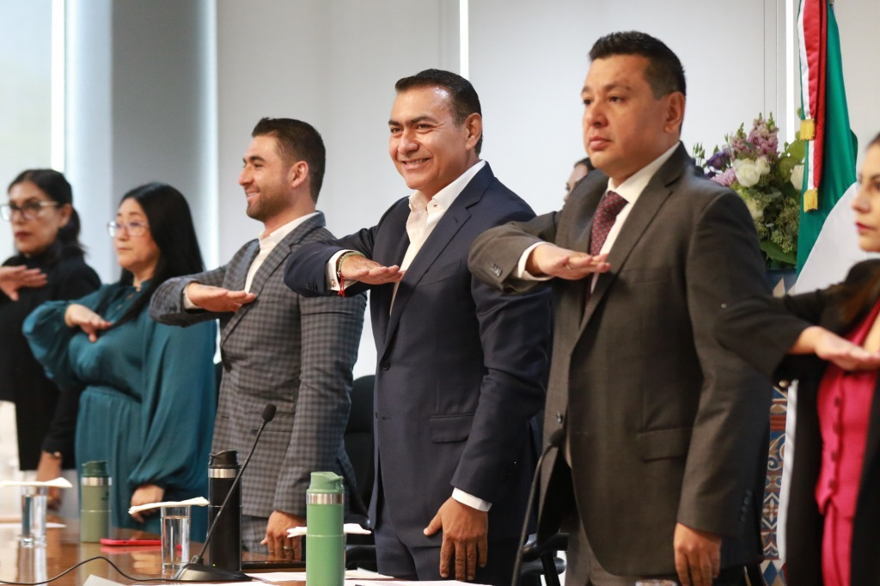
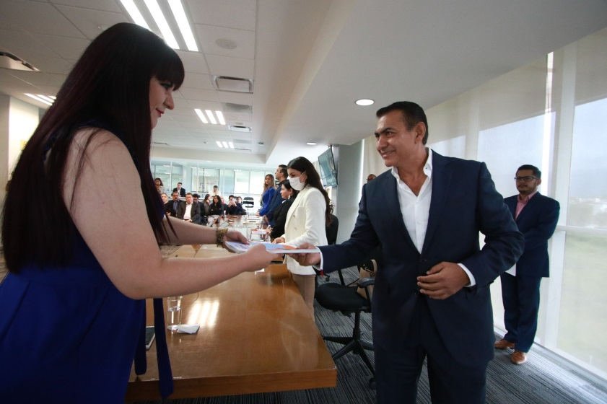
2.1 SESION SOLEMNE DE AYUNTAMIENTO 12 DE SEPTIEMBRE DE 2023
ASISTENCIA

Slide 12
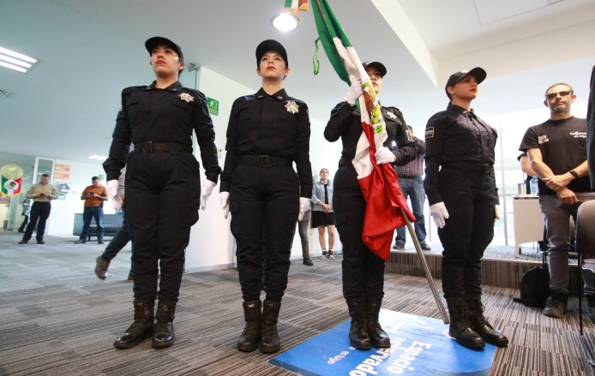
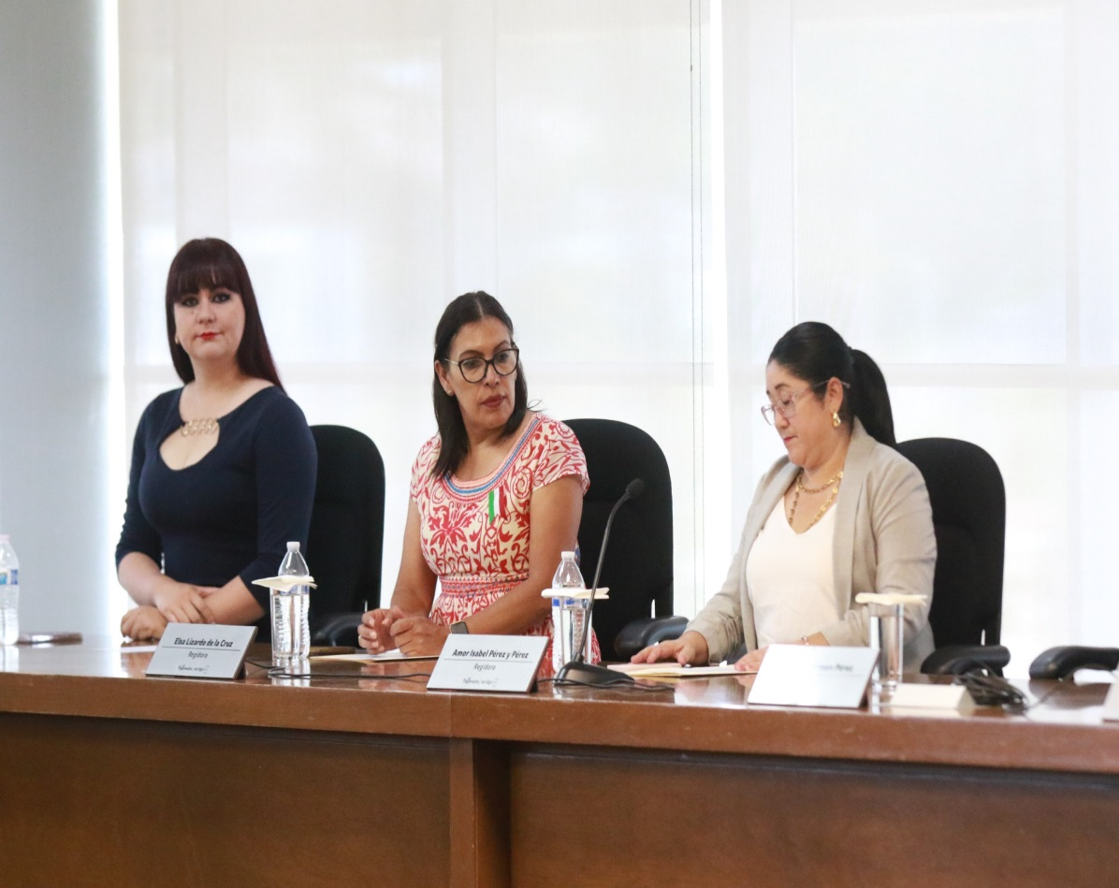
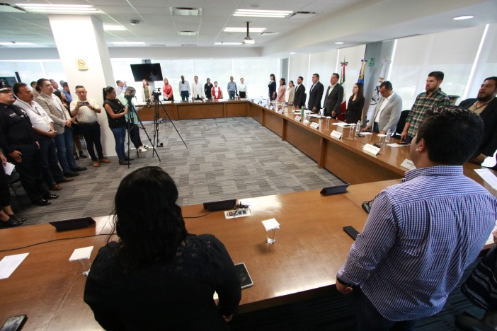
2.2 SESION SOLEMNE DE AYUNTAMIENTO 15 DE SEPTIEMBRE DE 2023
ASISTENCIA

Slide 13
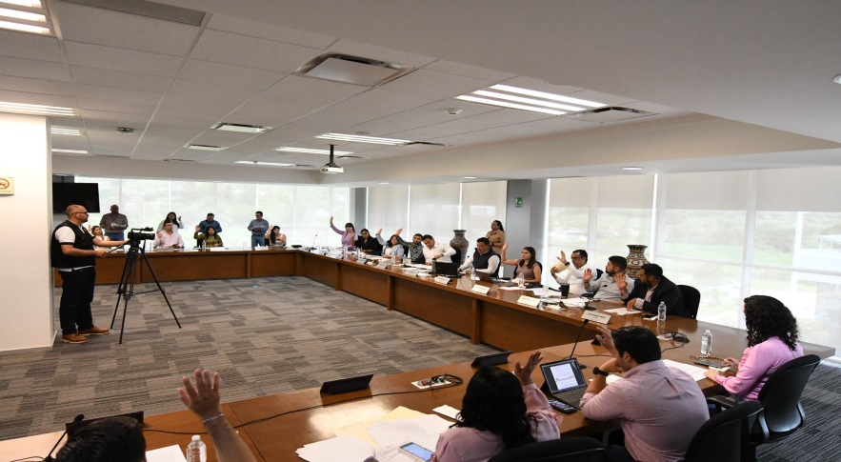
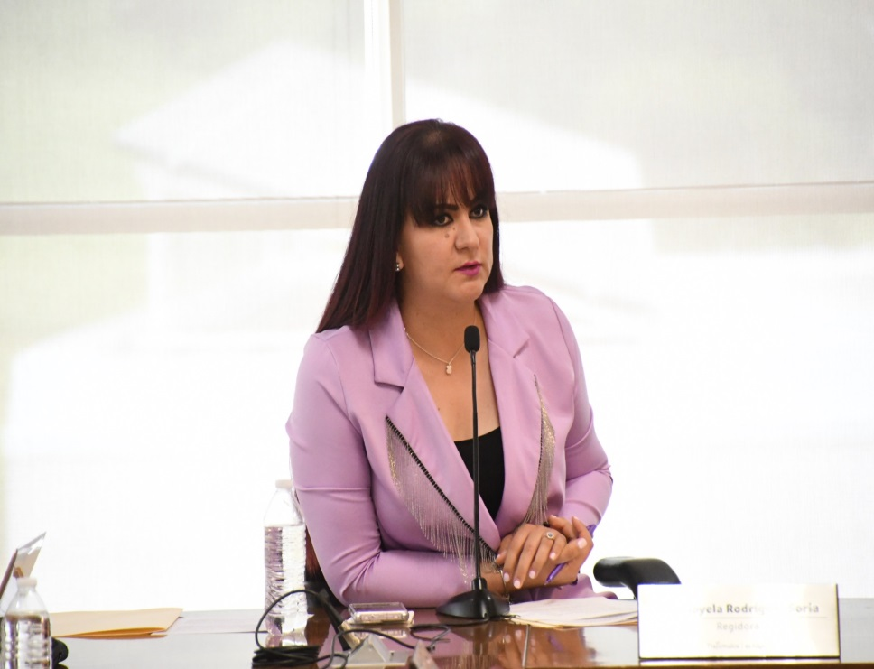
2.3 SESION ORDINARIA DE AYUNTAMIENTO 28 DE SEPTIEMBRE DE 2023
ASISTENCIA

Slide 14
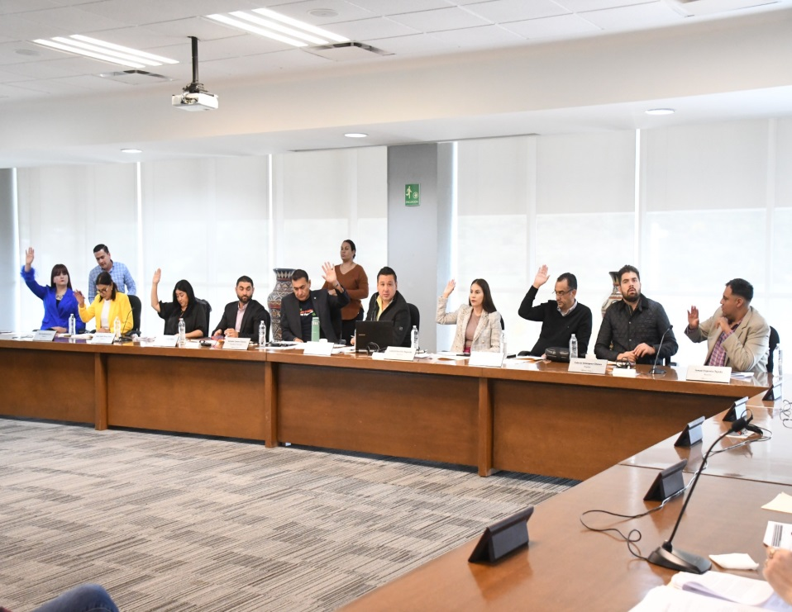
2.4 SESION ORDINARIA DE AYUNTAMIENTO 18 DE OCTUBRE DE 2023
ASISTENCIA

Slide 15
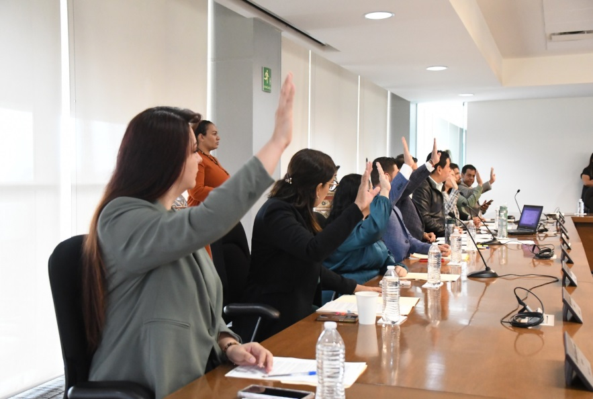
2.5 SESION EXTRAORDINARIA DE AYUNTAMIENTO 09 DE NOVIEMBRE DE 2023
ASISTENCIA

Slide 16
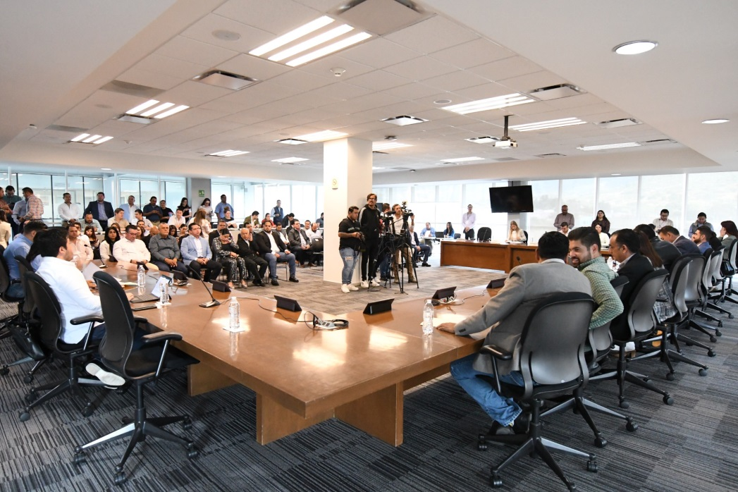
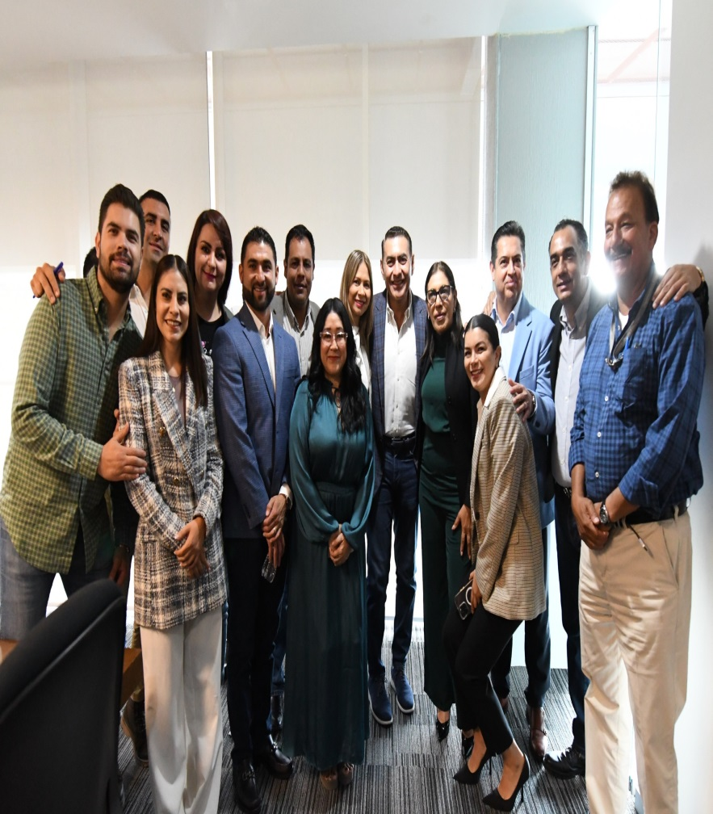
2.6 SESION EXTRAORDINARIA DE AYUNTAMIENTO 09 DE NOVIEMBRE DE 2023
ASISTENCIA

Slide 17
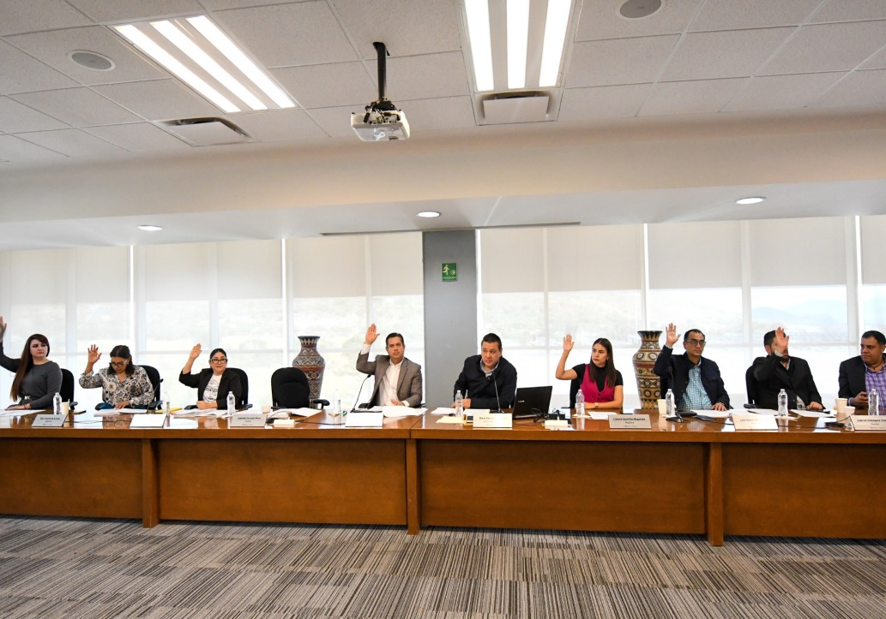
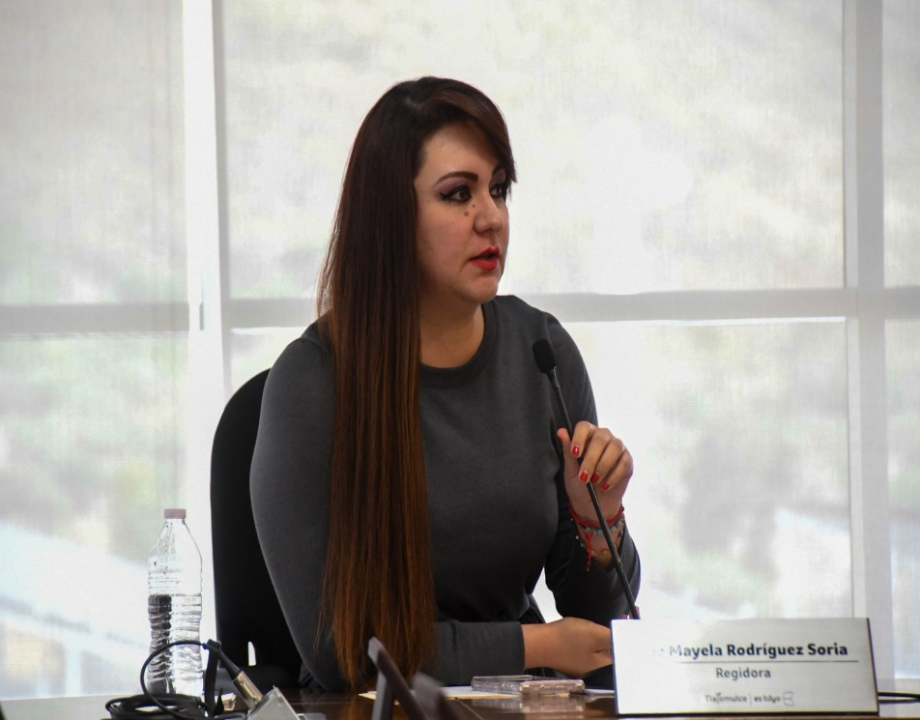
2.7 SESION ORDINARIA DE AYUNTAMIENTO 30 DE NOVIEMBRE DE 2023
AUSENTE

Slide 18
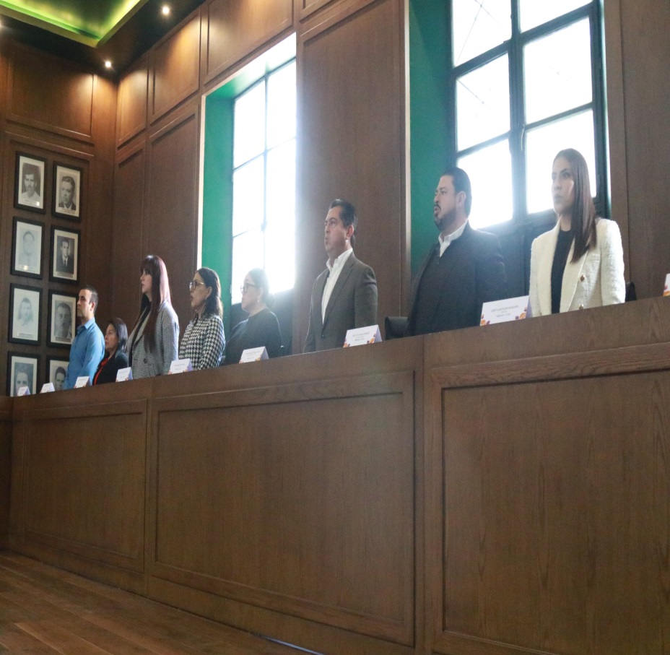
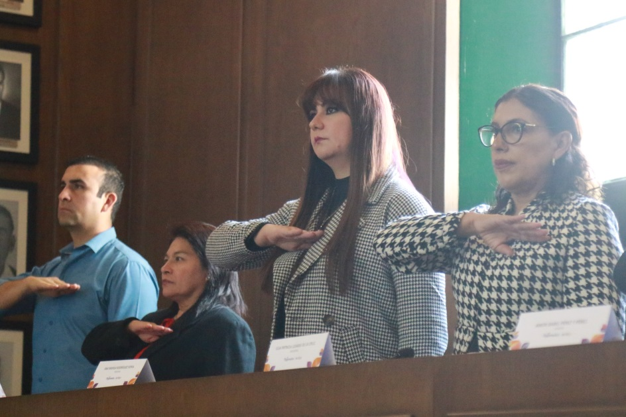
2.8 SESION SOLEMNE DE AYUNTAMIENTO 11 DE DICIEMBRE DE 2023
ASISTENCIA

Slide 19
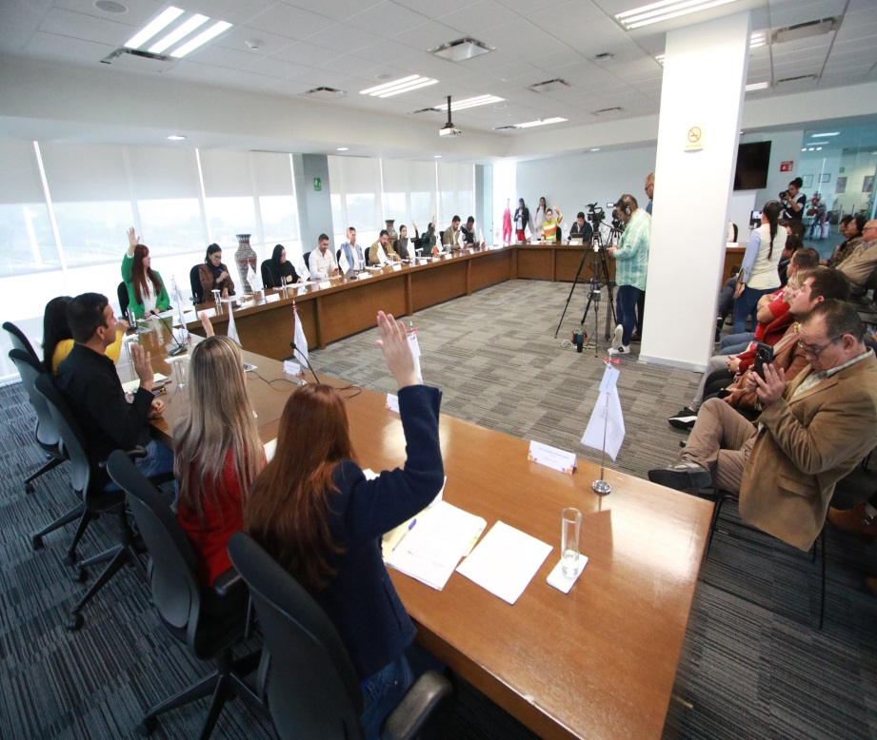
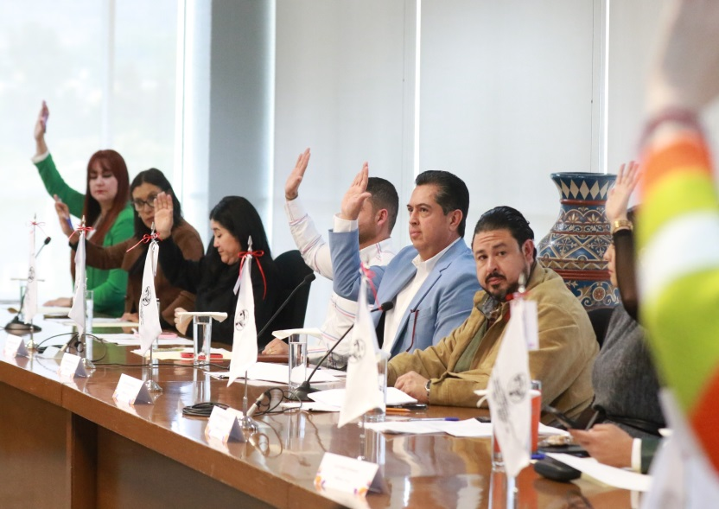
2.9 SESION ORDINARIA DE AYUNTAMIENTO 14 DE DICIEMBRE DE 2024
ASISTENCIA

Slide 20
2.10 SESION ORDINARIA DE AYUNTAMIENTO 26 DE ENERO DE 2024
AUSENTE

Slide 21
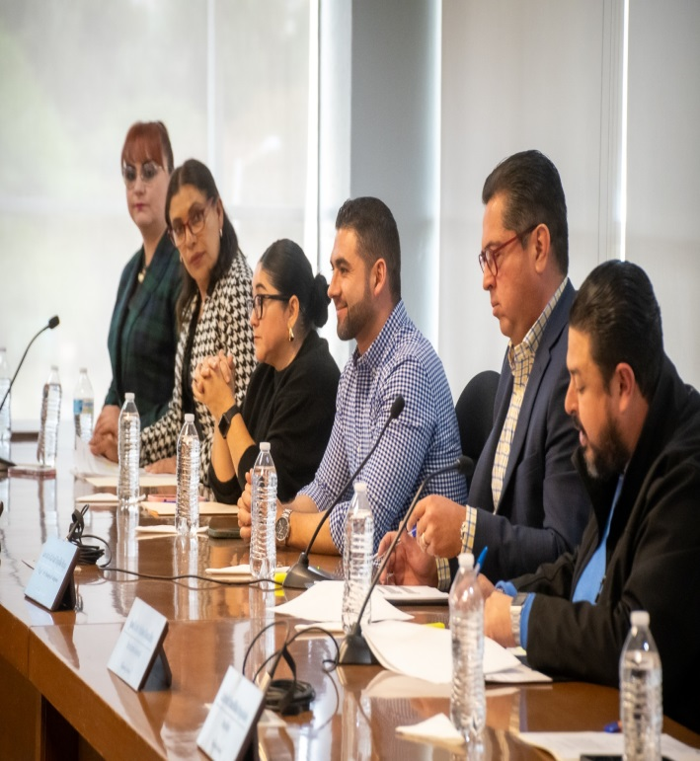
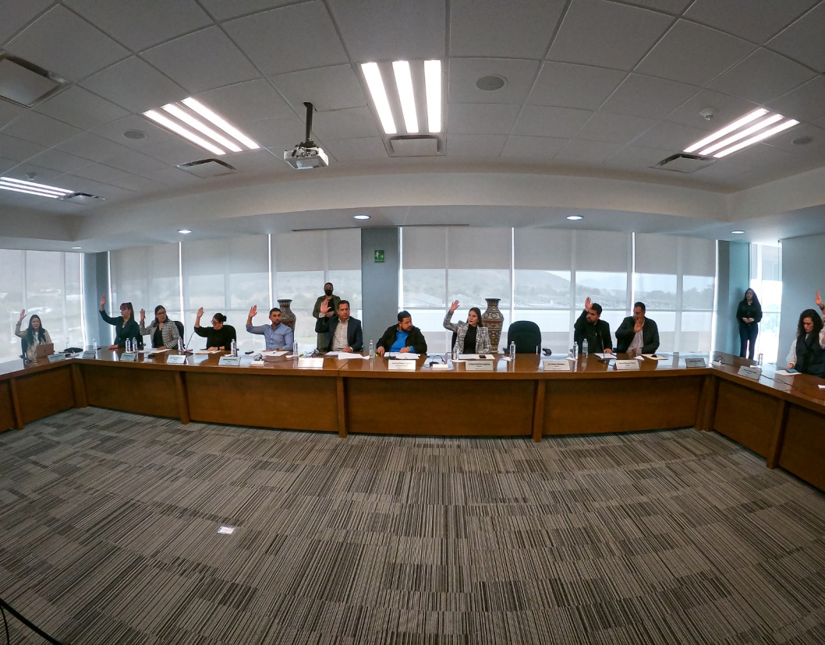
2.11 SESION EXTRAORDINARIA DE AYUNTAMIENTO 15 DE FEBRERO DE 2024
ASISTENCIA

Slide 22
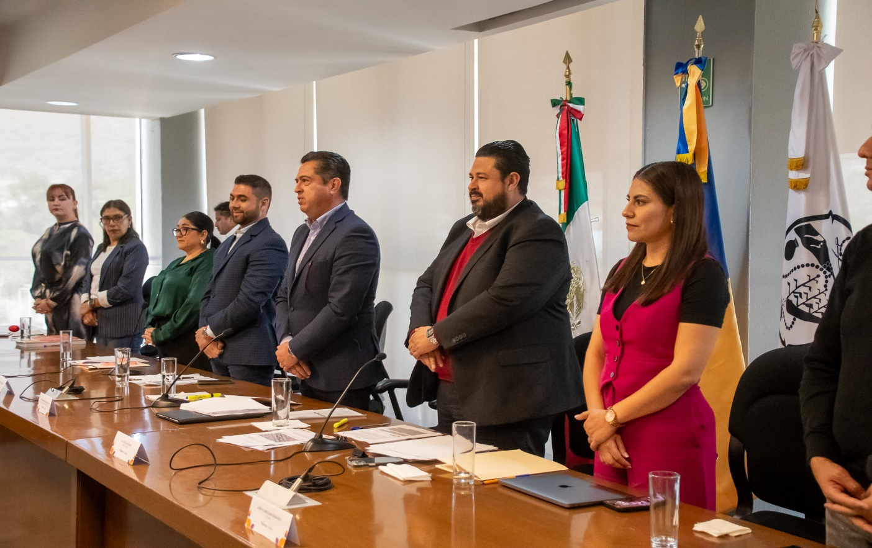
2.13 SESION SOLEMNE DE AYUNTAMIENTO 23 DE FEBRERO DE 2024
ASISTENCIA

Slide 23
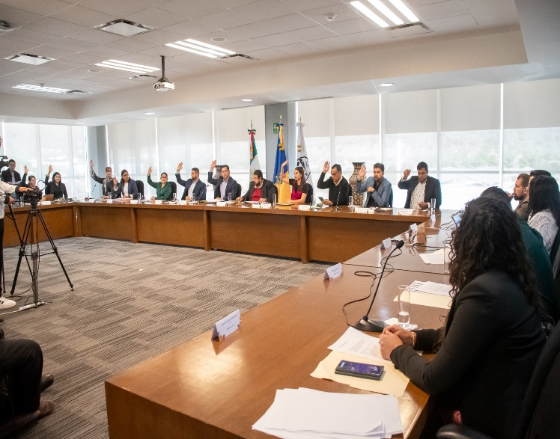
2.14 SESION ORDINARIA DE AYUNTAMIENTO 23 DE FEBRERO DE 2024
ASISTENCIA

Slide 24
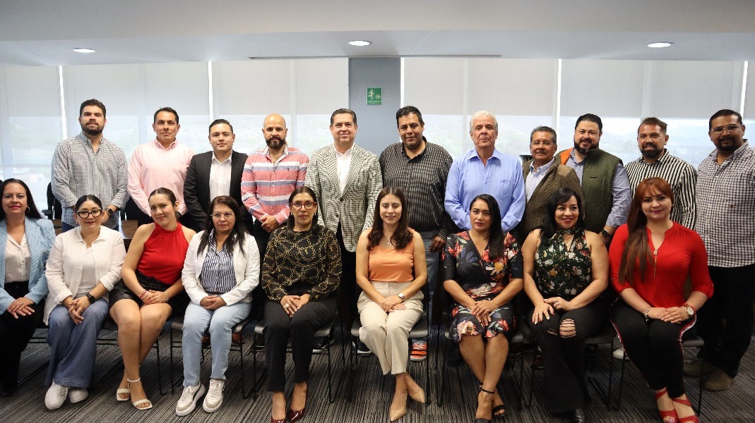
2.15 SESION EXTRAORDINARIA DE AYUNTAMIENTO 04 DE MARZO DE 2024
ASISTENCIA

Slide 25
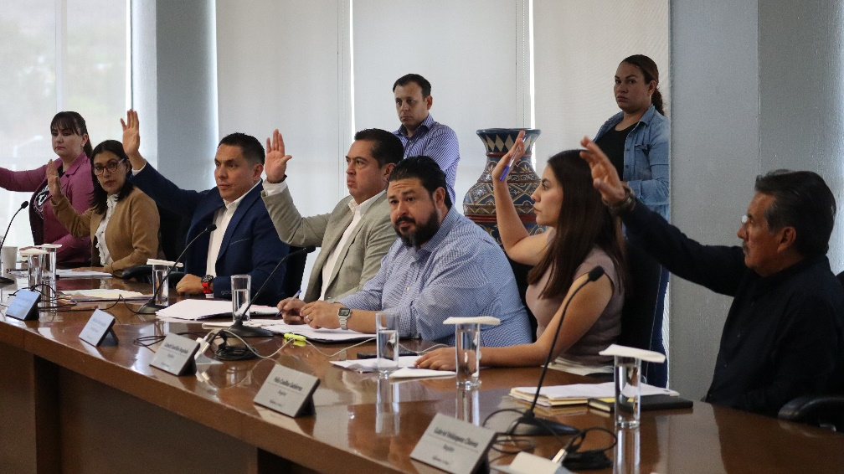
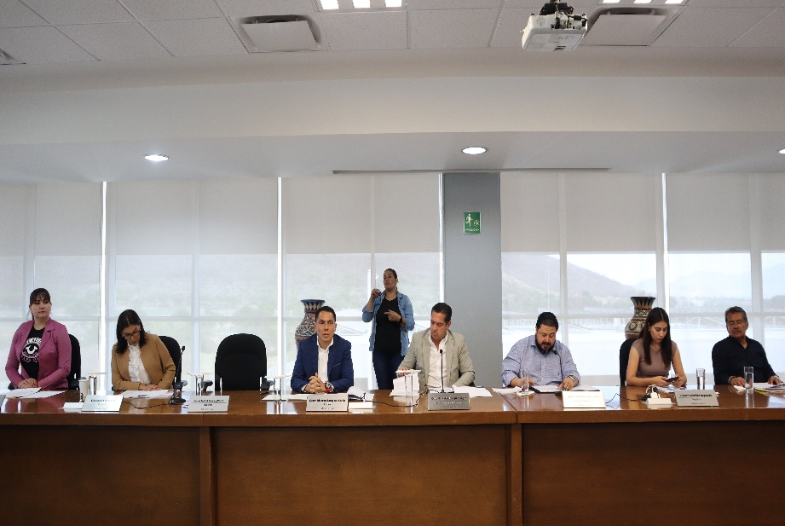
2.16 SESION ORDINARIA DE AYUNTAMIENTO 15 DE MARZO DE 2024
ASISTENCIA

Slide 26
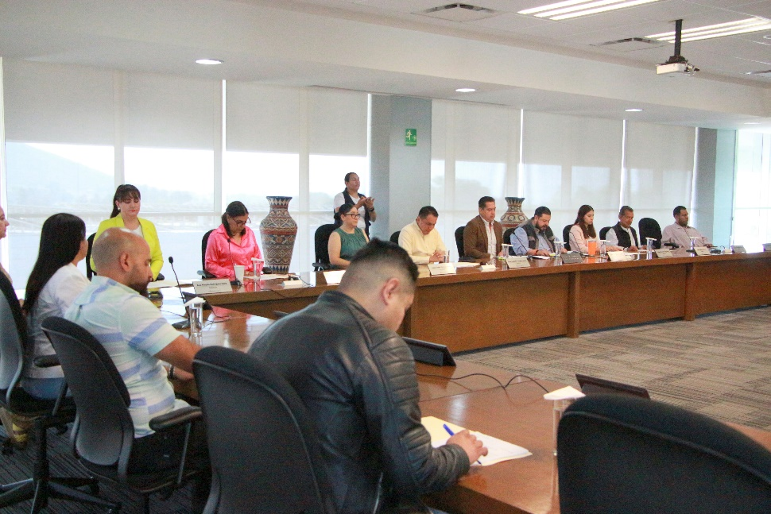
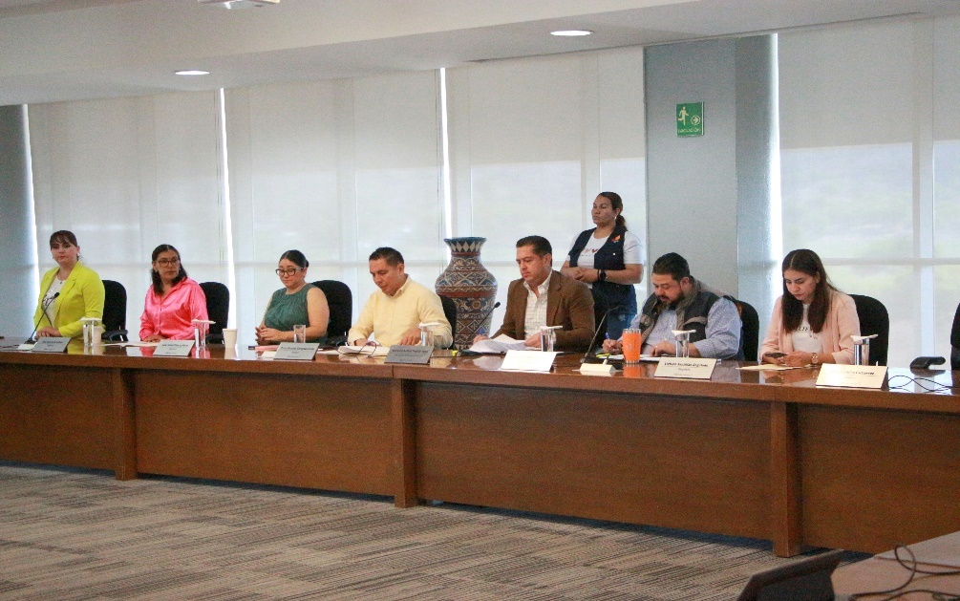
2.17 SESION EXTRAORDINARIA DE AYUNTAMIENTO 21 DE MARZO 2024
ASISTENCIA

Slide 27
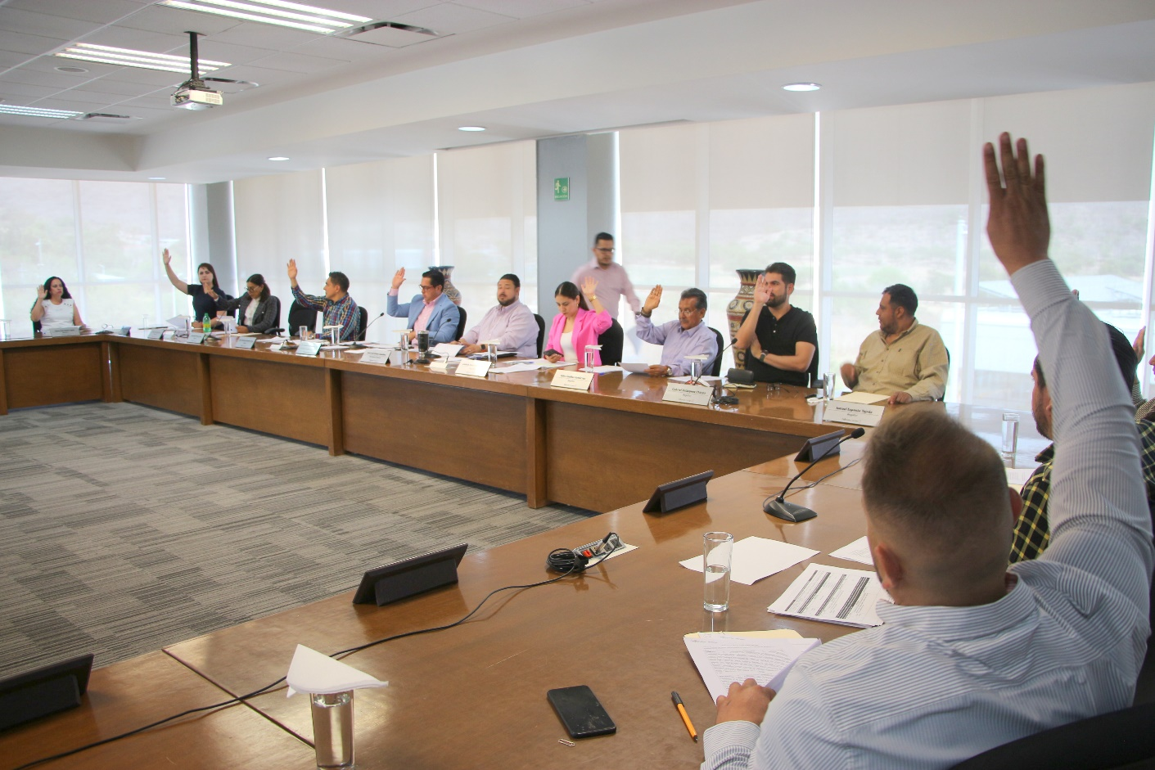
2.18 SESION EXTRAORDINARIA DE AYUNTAMIENTO 26 DE ABRIL DE 2024
ASISTENCIA

Slide 28
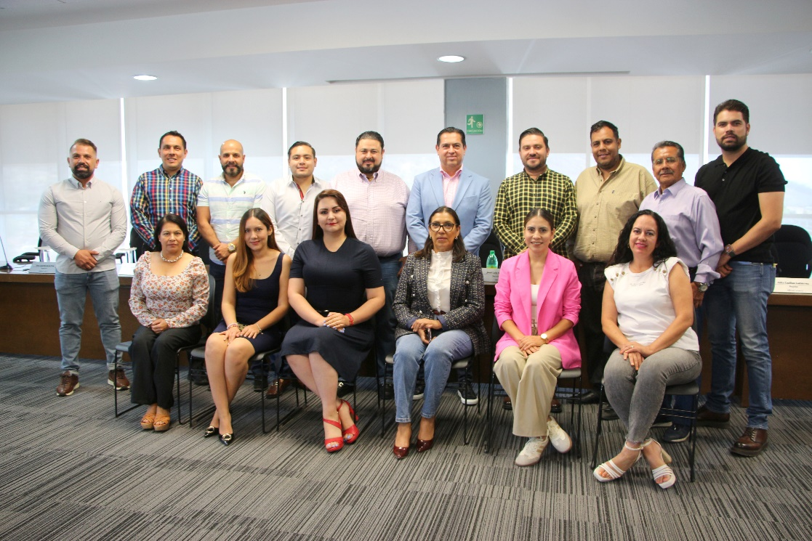
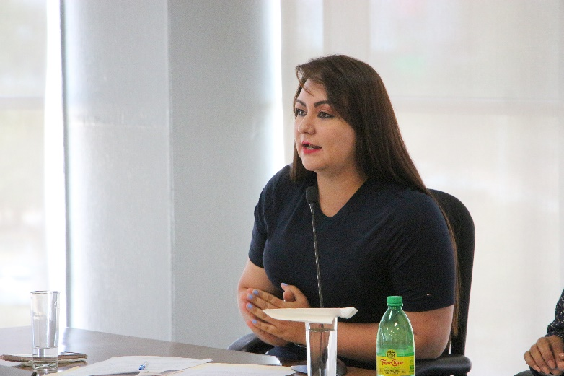
2.19 SESION ORDINARIA DE AYUNTAMIENTO 26 DE ABRIL DE 2024
ASISTENCIA

Slide 29
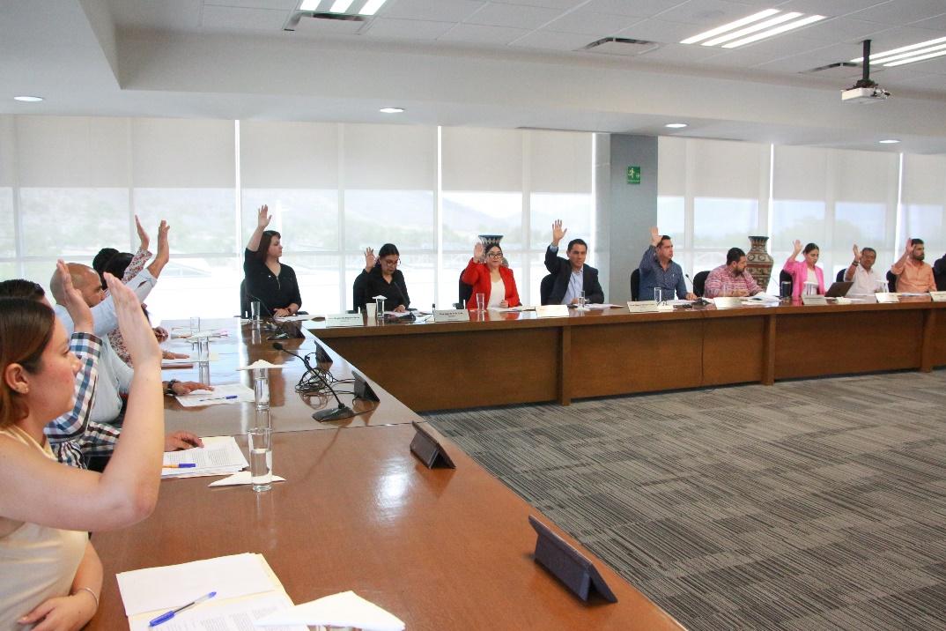
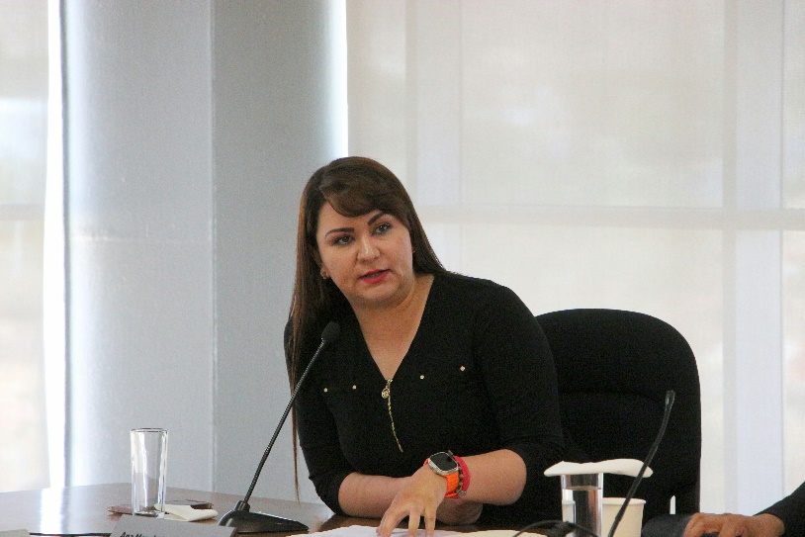
2.20 SESION ORDINARIA DE AYUNTAMIENTO 20 DE MAYO DE 2024
ASISTENCIA

Slide 30
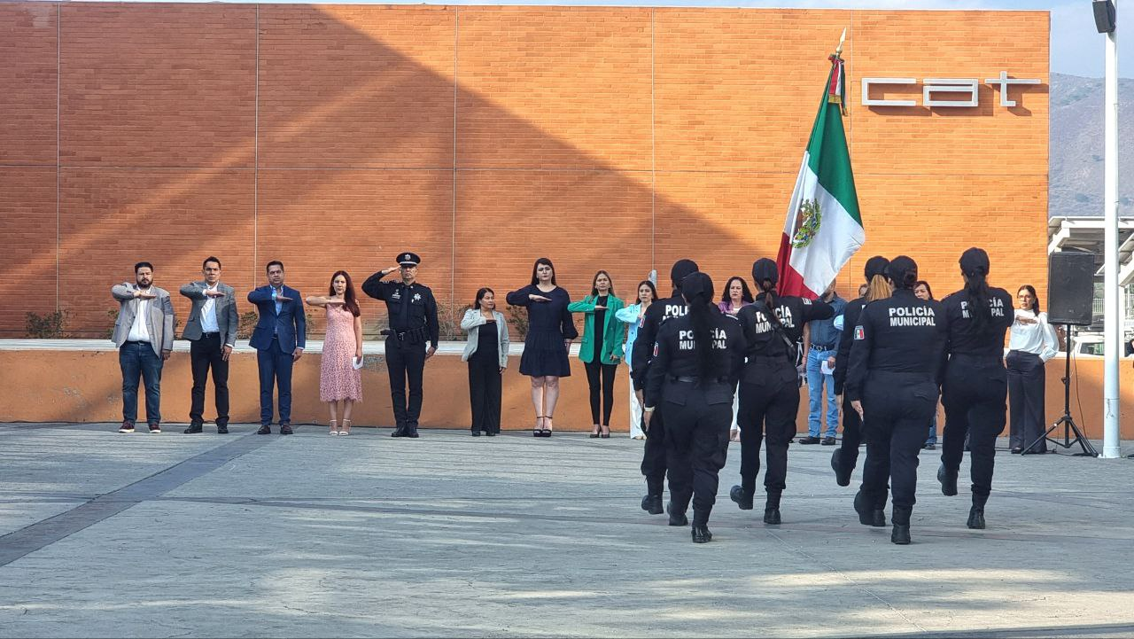
2.21 SESION SOLEMNE DE AYUNTAMIENTO 14 DE JUNIO DE 2024
ASISTENCIA

Slide 31
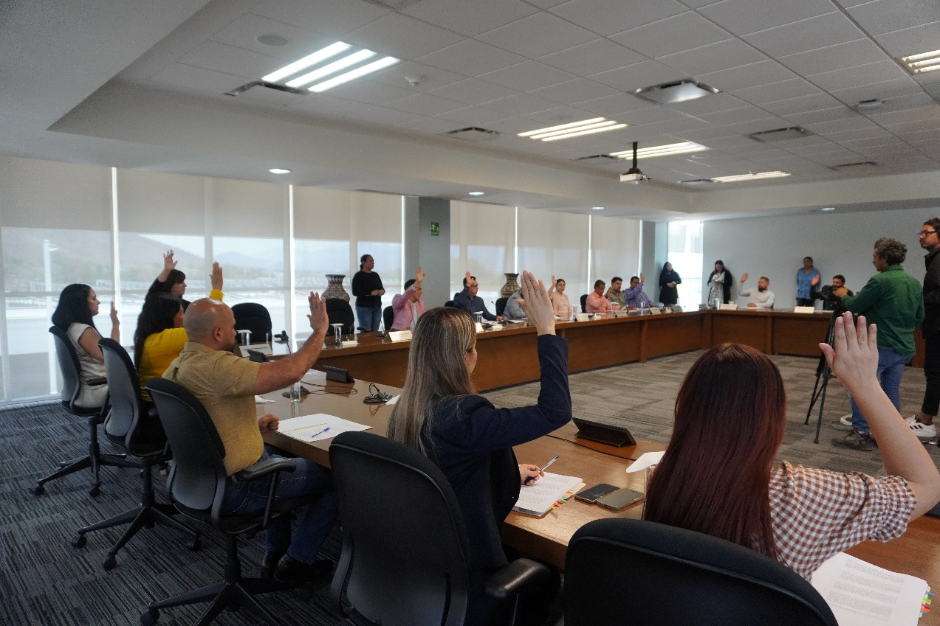
2.22 SESION ORDINARIA DE AYUNTAMIENTO 26 DE JUNIO DE 2024
ASISTENCIA

Slide 32
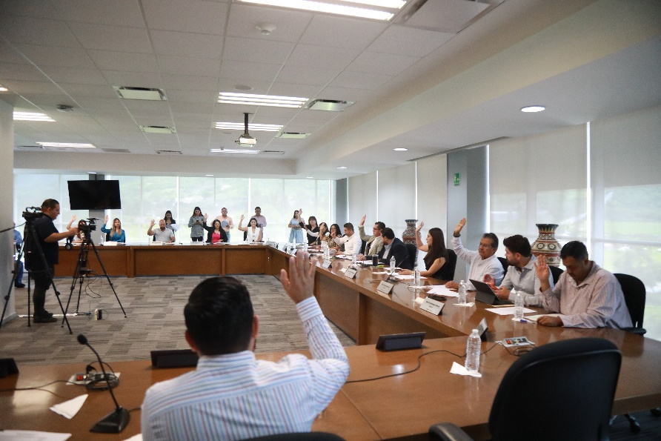
2.21 SESION ORDINARIA DE AYUNTAMIENTO 19 DE JULIO DE 2024
ASISTENCIA

Slide 33
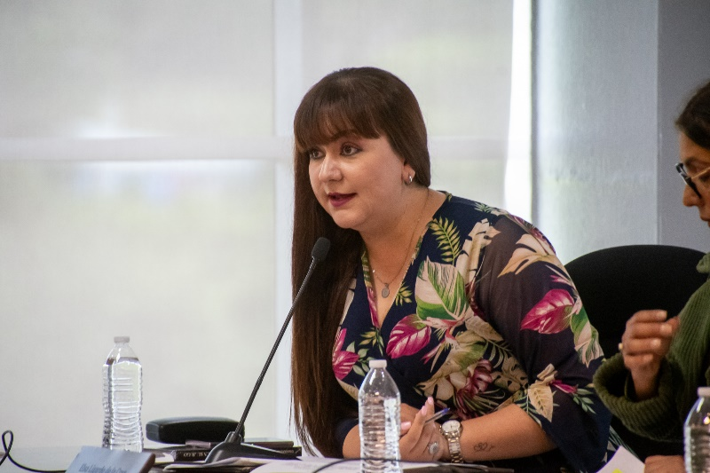
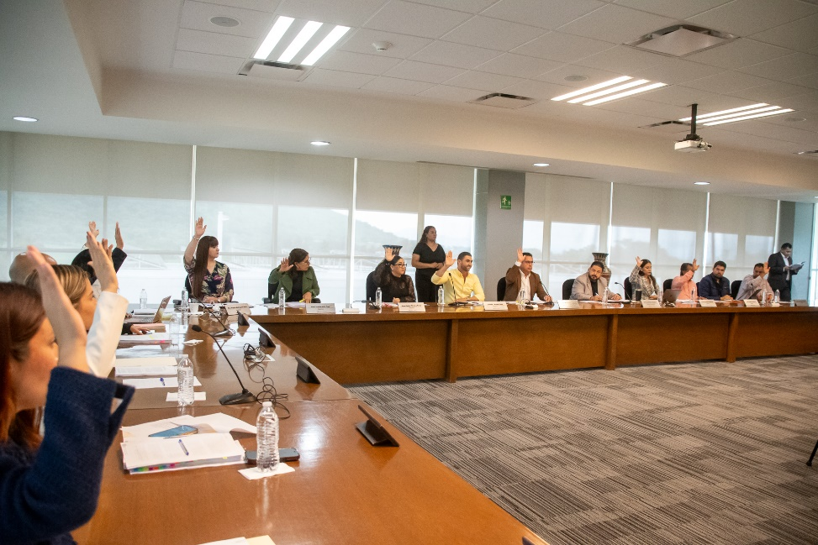
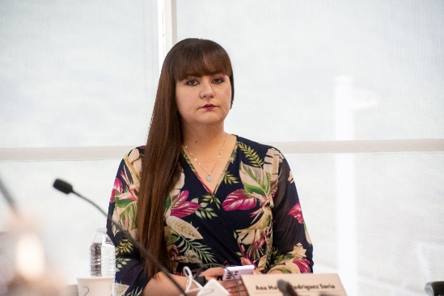
2.22 SESION ORDINARIA DE AYUNTAMIENTO 09 DE AGOSTO DE 2024
ASISTENCIA

Slide 34
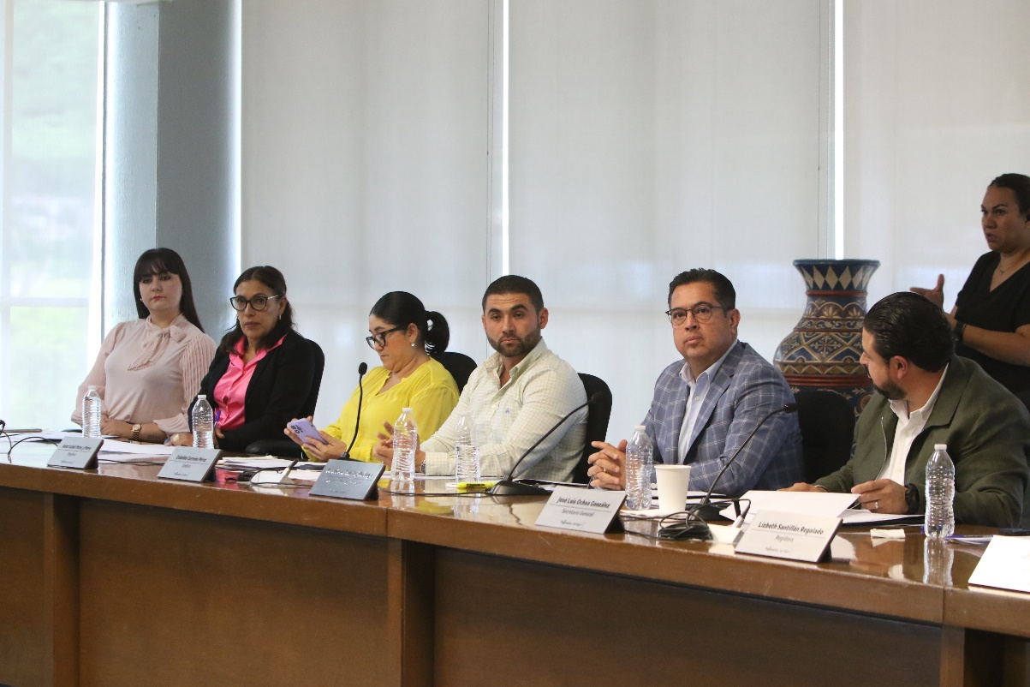
2.23 SESION EXTRAORDINARIA DE AYUNTAMIENTO 22 DE AGOSTO DE 2024
ASISTENCIA

Slide 35
SESIONES DE AYUNTAMIENTO

Slide 36
De conformidad a lo establecido en el artículo 49 fracción III de la Ley del Gobierno y la Administración Pública Municipal del Estado de Jalisco en mi carácter de Regidora asistí a 23 Sesiones de Ayuntamiento.

Slide 37
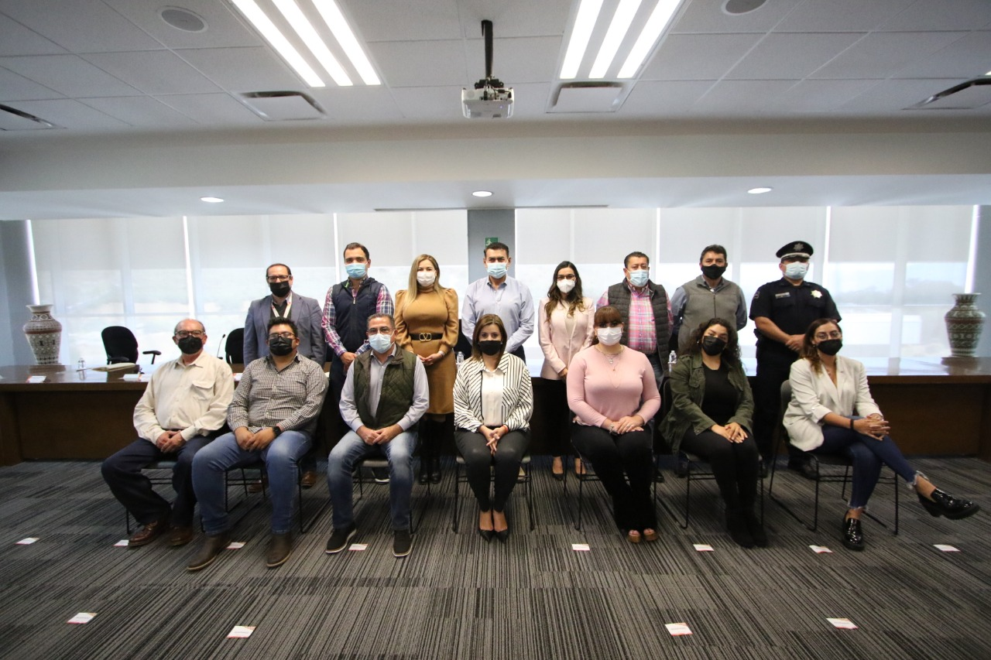
3. ORGANOS DE GOBIERNO

Slide 38
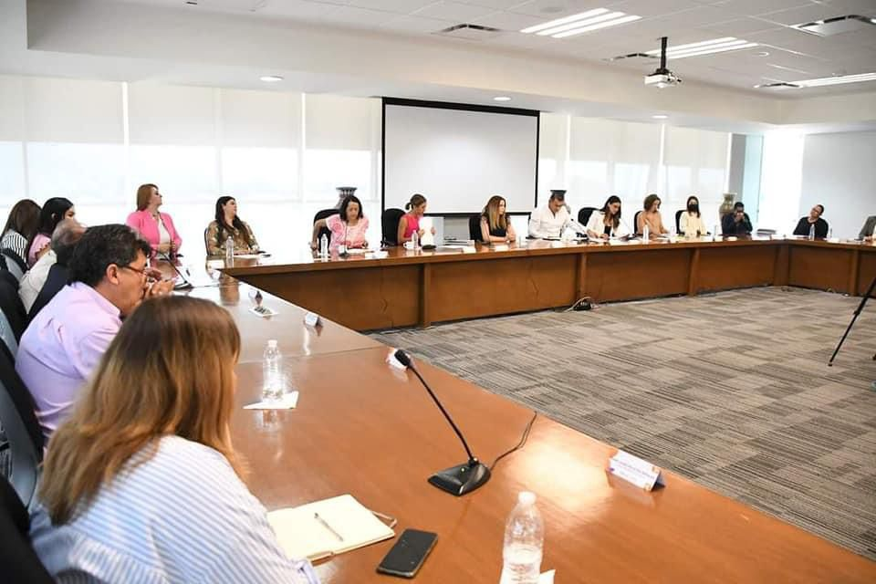
3.1 JUNTA DE GOBIERNO DEL INSTITUTO MUNICIPAL DE LA MUJER TLAJOMULQUENSE 31 DE OCTUBRE DE 2023
ASISTENCIA

Slide 39
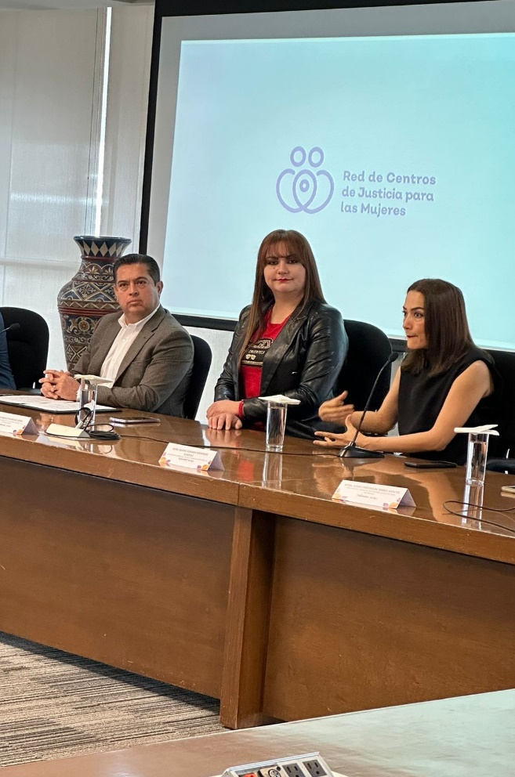
3.2 JUNTA DE GOBIERNO DEL INSTITUTO MUNICIPAL DE LA MUJER TLAJOMULQUENSE
30 DE ENERO DE 2024
ASISTENCIA

Slide 40
3.3 JUNTA DE GOBIERNO DEL INSTITUTO MUNICIPAL DE LA MUJER TLAJOMULQUENSE
26 DE JUNIO DE 2024
AUSENTE

Slide 41
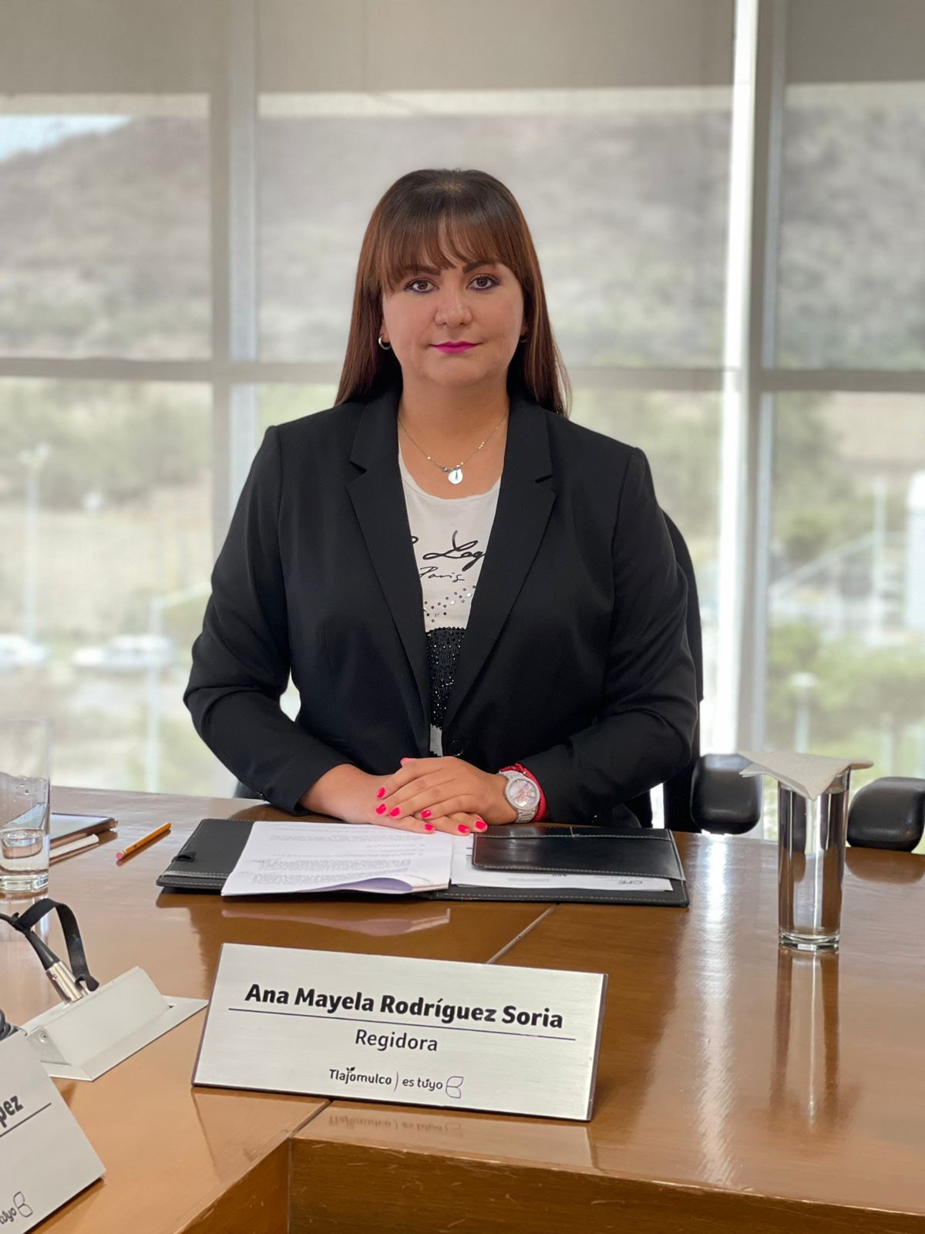
4. INICIATIVAS

Slide 42
4.1 CAMPAÑA DE CONCIENTIZACION EN EL MES DE OCTUBRE PARA LA DETECCION OPORTUNA DEL CANCER DE MAMA Y CERVICOUTERINO
Esta Iniciativa tiene como fin que el Gobierno Municipal de Tlajomulco de Zúñiga, lance en la página oficial, así como en sus redes sociales, una campaña de concientización dirigido a las Mujeres, para la atención y prevención del cáncer de mama y cervicouterino, ya que son una de las causas principales de muerte en las Mujeres de nuestro país y el mundo entero, por ello la importancia de esta campaña para que atiendan a tiempo esta enfermedad.

Slide 43
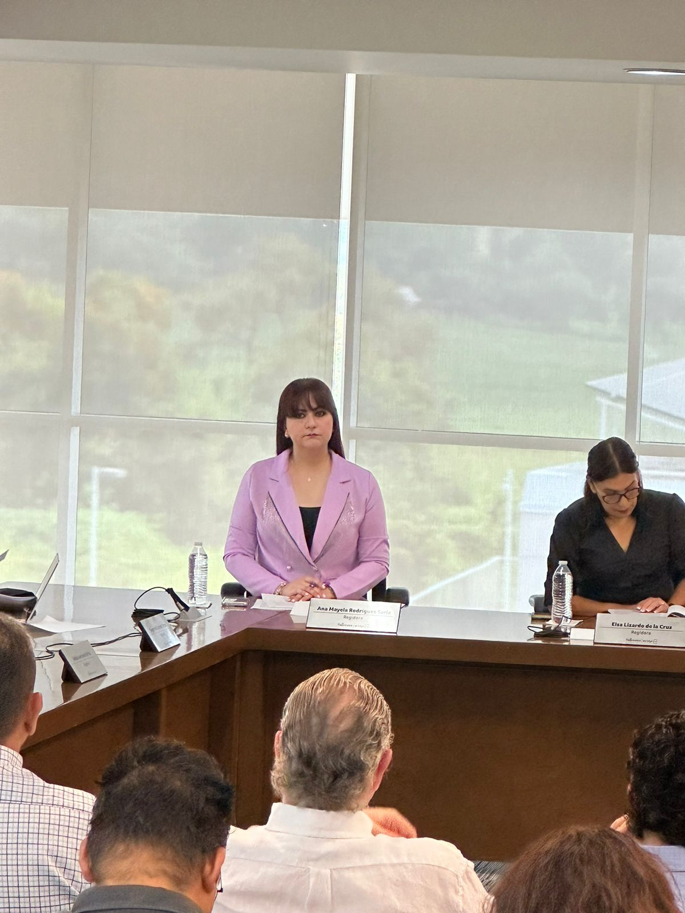

Slide 44
4.2 INICIATIVA ESTRATEGIA ALE
La Estrategia ALE es una herramienta creada para fortalecer a los municipios que están señalados en la Alerta de Violencia de Género Contra las Mujeres y la Alerta de Violencia contra las Mujeres.
Es por ello que presente esta iniciativa para que nuestro municipio sea beneficiado con este recurso y así fortalecer al área de Mujer Segura, dependiente de la Comisaría de la Policía Preventiva del gobierno de Tlajomulco, la cual se encarga de atender a Mujeres victimas de violencia, brindar asesorías jurídicas y psicológicas, dar acompañamiento a las victimas al centro de Justicia para las Mujeres para presentar su denuncia.
De esta forma es el tercer año consecutivo que nuestro municipio accede a este recurso que este año fue de $967,575.00 (novecientos sesenta y siete mil quinientos setenta y cinco pesos 00/100 M.N).

Slide 46
4.3 INICIATIVA PARA LA CELEBRACION DE CONVENIO CON LA COMUNIDAD DE SOGUEROS DE SAN MIGUEL CUYUTLAN
Esta iniciativa tiene como objetivo celebrar un convenio de colaboración con la Comunidad de Sogueros de San Miguel Cuyutlan, quienes son un grupo de artesanos que dignamente representan a nuestro municipio con la elaboración de sogas que son usadas en el deporte nacional por excelencia “La Charrería”, el cual consiste con un apoyo económico para cubrir sus insumos y renta de espacio donde producen su artesanía.

Slide 48
4.4 INICIATIVA PARA LA CREACION DEL REGLAMENTO DE CUIDADOS
Esta iniciativa que presente es el resultado de años de trabajo, la cual tiene como fin la creación del Reglamento de Cuidados, el cual vine a reconocer y crear mecanismos para las personas que por alguna situación pasan la mayor parte de su vida al cuidado de sus seres que tienen alguna enfermedad y les es imposible valerse por si solos. Es por ello que Tlajomulco será el segundo municipio del país en contar con este Reglamento.

Slide 50
4.5 INICIATIVA PARA DECLARAR EL 17 DE OCTUBRE DE CADA AÑO COMO EL “DÍA MUNICIPAL DE LA CARNE EN SU JUGO
Esta iniciativa nace de una invitación por parte del Gobierno de Guadalajara, para que los municipios de la zona metropolitana, declaremos el día 17 de octubre de cada año, como el día municipal de la carne en su jugo, en reconocimiento a este platillo orgullo de los jaliscienses y que es reconocido a nivel mundial por su sabor y exquisitez.

Slide 52
4.6 CAMPAÑA DE CONCIENTIZACION PARA EL CUIDADO DE LOS ANIMALES
El cuidado de los animales es parte importante del ser humano, por eso lanzamos esta iniciativa que va dirigida especialmente a las niñas y niños, mediante el cual se llevan talleres a sus escuelas para que aprendan el respeto y el cuidado que debemos de tener hacia los animales, esta campaña denominada Patitas de Amor, surgió de diversas reuniones con activistas en pro de los animales.

Slide 53
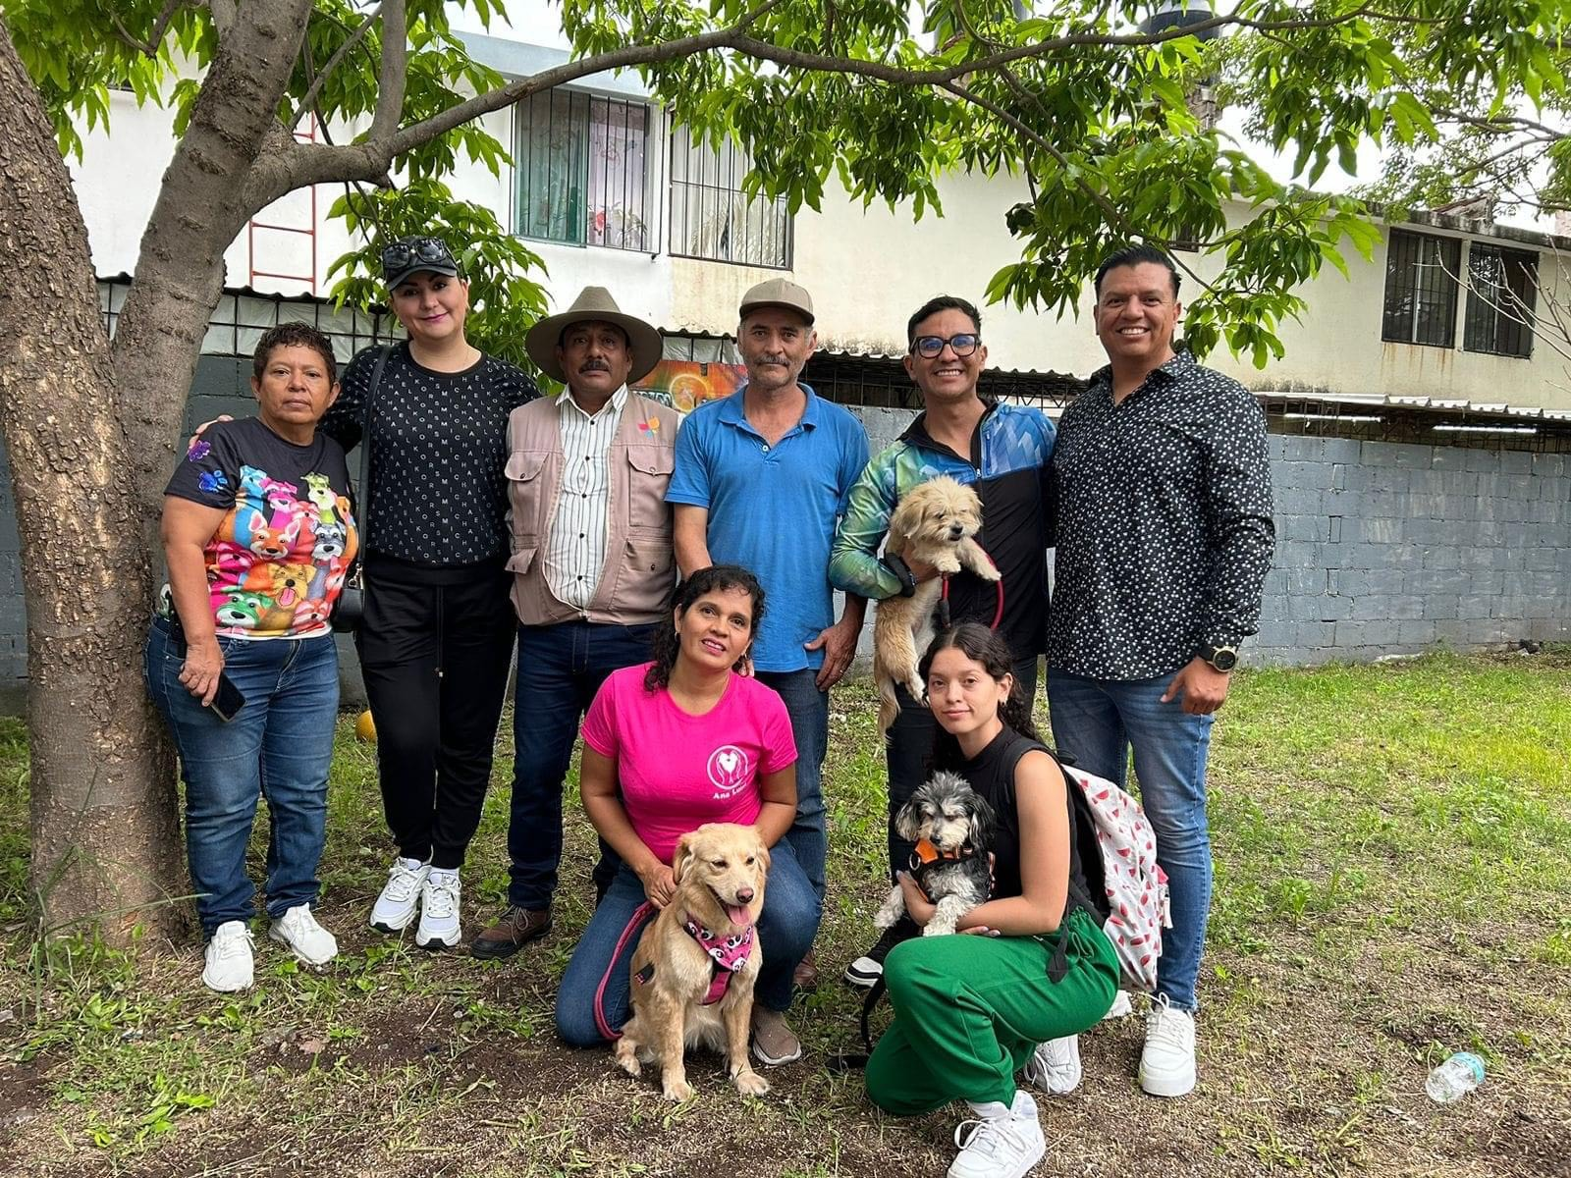

Slide 54
5. ATENCIÓN CIUDADANA
Como Regidora del Ayuntamiento constitucional de Tlajomulco de Zúñiga, lo que mas me apasiona es la atención ciudadana, poder ayudar desde mi espacio a las y los ciudadanos que acuden a solicitar un servicio o alguna gestión. El compromiso mas grande de su servidora es poder ayudar y poder dar solución a las personas que confían y acuden a nosotros.
Es por eso que la mayor parte de mi tiempo como funcionaria pública la dedico entre colonias, recorriendo las calles y sintiendo los problemas que aquejan a nuestra ciudadanía, así lo hice y lo seguiré haciendo en todos los rincones de nuestro municipio.
No me queda mas que agradecer a las personas que confiaron en mi y acudieron para que las apoyara.

Slide 55
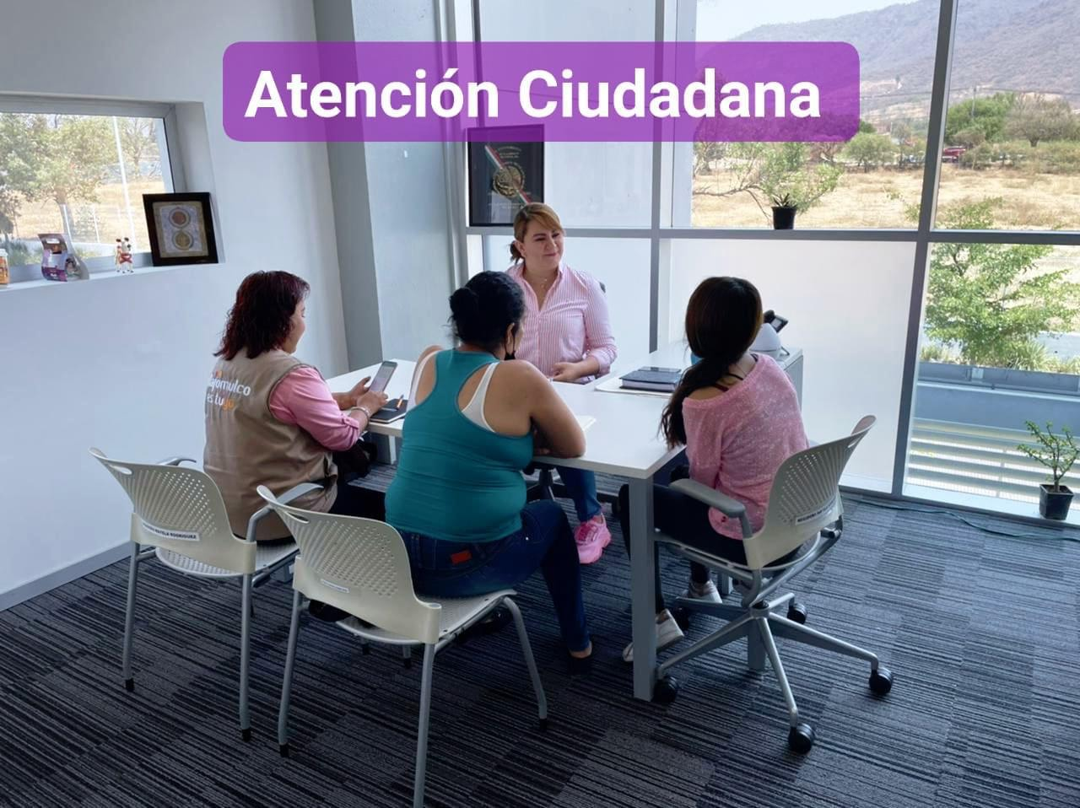

Slide 56
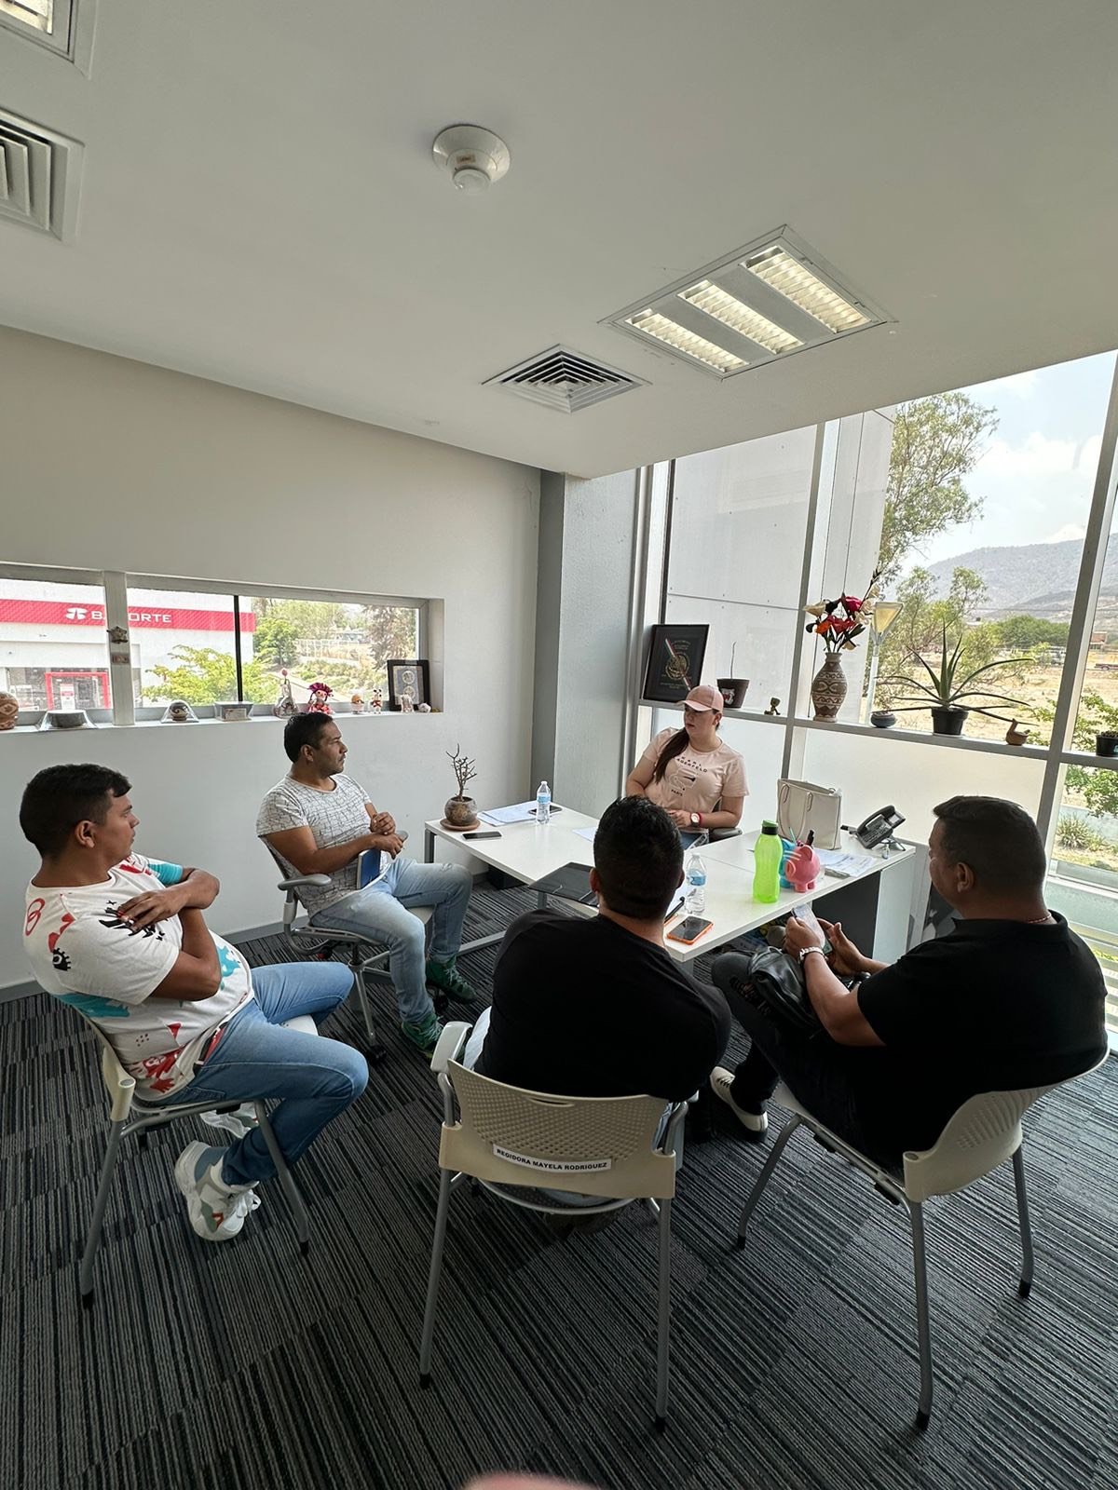

Slide 57
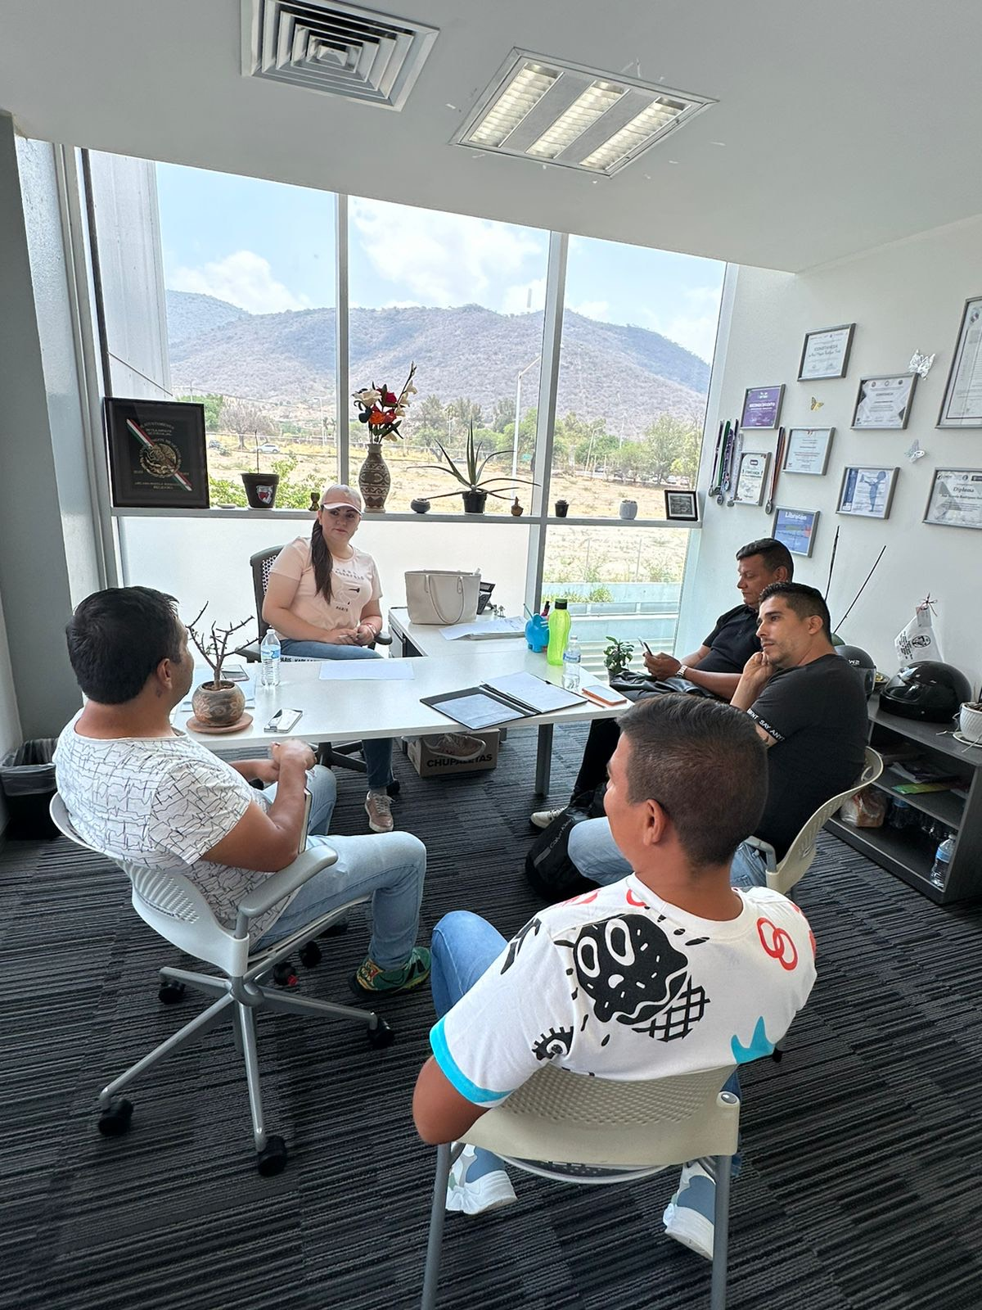

Slide 59
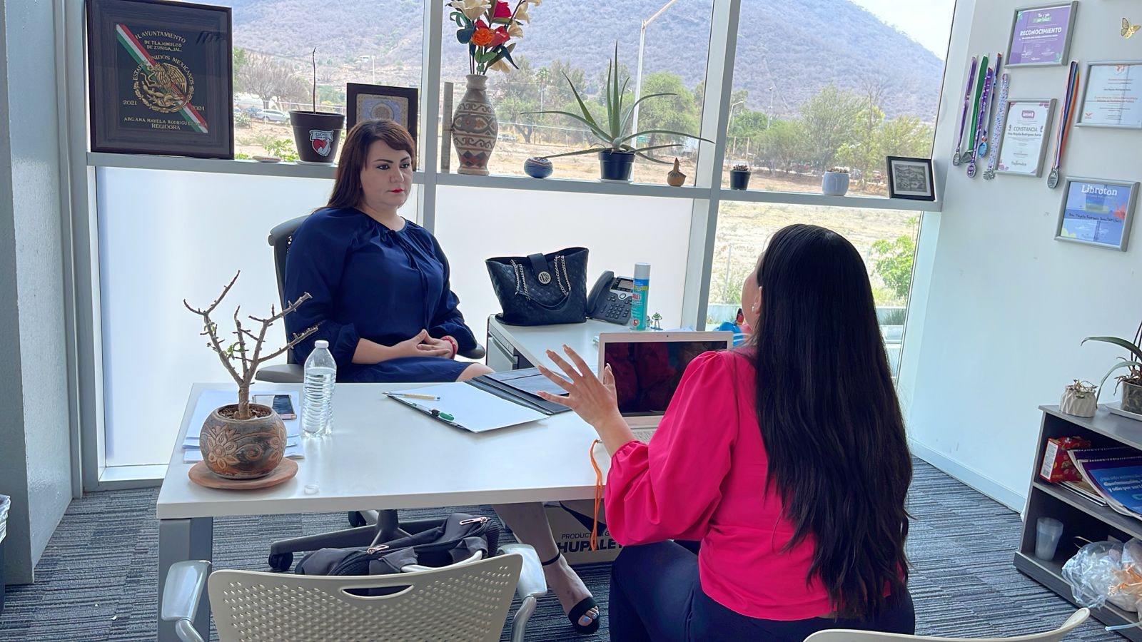

Slide 60
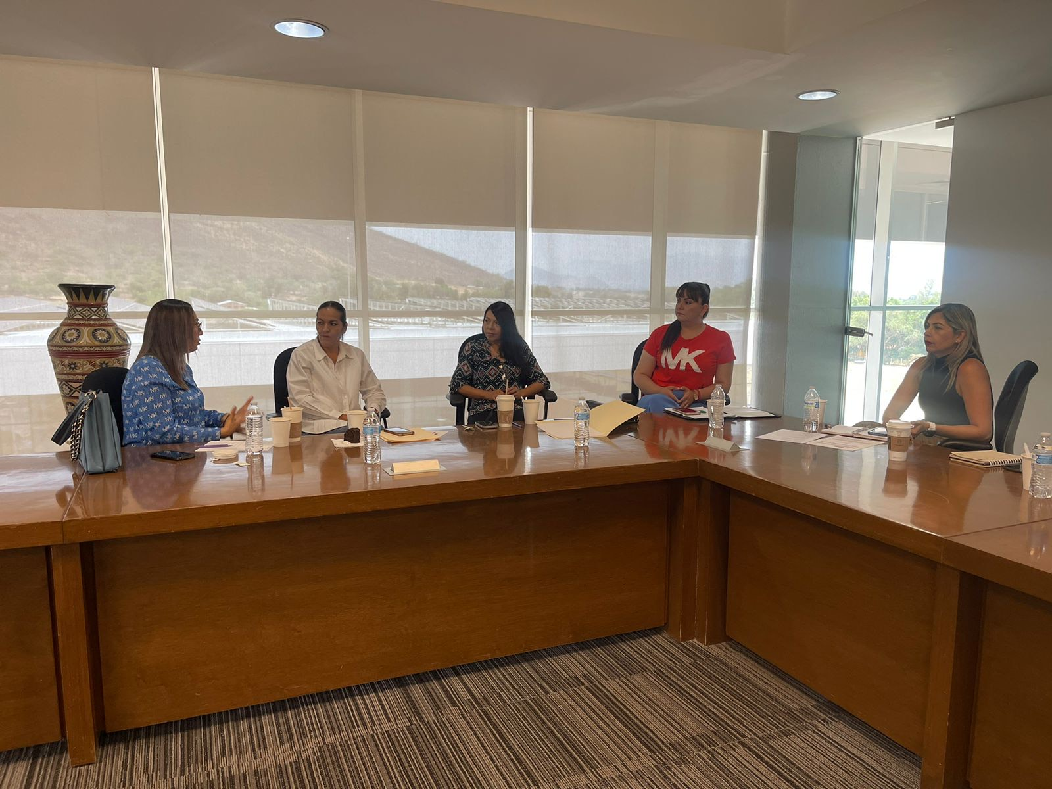

Slide 61
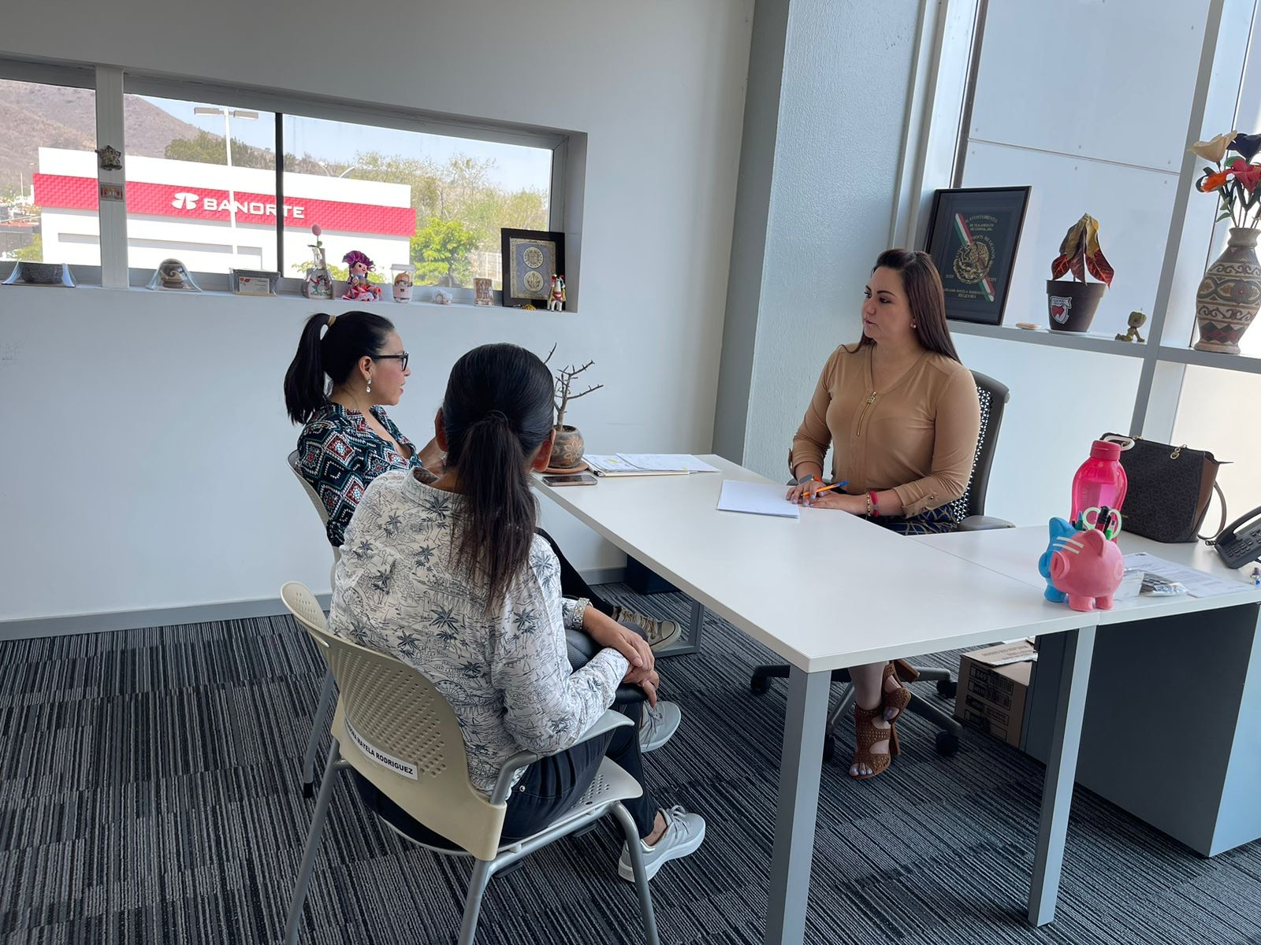

Slide 62
6.0 CONCLUSION
Con este informe doy cumplimiento a lo establecido en el Reglamento del Ayuntamiento de Tlajomulco de Zúñiga, quiero agradecer a todos las personas de este municipio de Tlajomulco de Zúñiga, Jalisco, por haber confiado en su servidora para realizar este encargo que hasta el día de hoy a sido el mas importante, estén seguras que di todo de mi para poder dejar una huella e este municipio, en beneficio de todas y todos, especialmente en las Mujeres de nuestro municipio, ya que cada día luche por una Igualdad Sustantiva y por la erradicación de la violencia en cualquiera de sus modalidades en contra de las Mujeres.
____________________________
Abogada Ana Mayela Rodríguez Soria
Regidora del Ayuntamiento de Tlajomulco de Zúñiga

